Slide 1
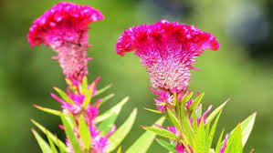
স্বাগতম

Slide 2
শিক্ষক পরিচিতি
১।মারজাহান আক্তার।
২। মোশাম্মদপুর আনোয়ার আলী ইসলামিয়া আলিম মাদ্রাসা
৩।সহকারী শিক্ষক(কম্পিউটার)

Slide 3
পাঠ পরিচিতি
১।ক্যারিয়ার শিক্ষা।
২।দাখিল :নবম ওদশম।
৩। অধ্যায় : প্রথম

Slide 5
আজকের পাঠ
আমি ও আমার ক্যারিয়ার

Slide 6


Slide 7
পাঠ পরিচিতি
১।ক্যারিয়ার শিক্ষা।
২।দাখিল :নবম ওদশম।
৩। অধ্যায় : প্রথম

